Slide 1

Bezpieczne
ferie zimowe

Slide 2
Ferie są po to abyś odpoczywał,
bawił się,
realizował swoje zainteresowania,
na które w okresie nauki
często brakuje Ci czasu

Slide 3
Jeśli jedziesz na zimowisko – to wspaniale.
Poznasz wiele ciekawych miejsc,
nowe koleżanki i kolegów.
Opiekunowie zapewnią Ci wiele atrakcji
i bezpieczeństwo.
Słuchaj ich i nie oddalaj się z miejsca zabawy
bez ich wiedzy.
Wrócisz do domu z głową pełną
niezapomnianych wrażeń.

Slide 4
Nie wyjeżdżasz na zimowisko? – To też dobrze.
Twoje otoczenie i Twój dom też są ciekawe.
Będziesz miał co robić.
Czasami jednak zostaniesz w domu sam.
Dla własnego bezpieczeństwa zamknij drzwi od wewnątrz.
W czasie nieobecności rodziców lub opiekunów
nie wpuszczaj nikogo do mieszkania,
bez względu na to, za kogo się podaje
(np.:policjanta, listonosza czy znajomego rodziców).
Nie otwieraj drzwi, żeby sprawdzić, czy osoba pukająca już odeszła.

Slide 5
Jeśli będziesz się bawił poza domem
– PAMIĘTAJ!!!

Slide 6


Klucze
do mieszkania
chowaj pod ubraniem

Slide 7
Nie podawaj nikomu
swojego adresu
zamieszkania

Slide 8



Nie opowiadaj
o wyposażeniu
domu i zasobach majątkowych rodziny

Slide 9

Nie ufaj
osobom obcym

Slide 10


Nie bierz od nich
proponowanych
słodyczy

Slide 11


Nie korzystaj
z ich zaproszeń
na spacer lub
do domu

Slide 12

Nie wsiadaj
do samochodu
osób nieznajomych

Slide 13
Baw się tylko
w miejscach
przeznaczonych
do zabawy

Slide 14
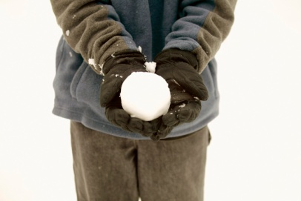

Nie rzucaj
śnieżkami w pieszych,
samochody lub okna

Slide 15
Nie ślizgaj się
na zamarzniętym
stawie lub rzece

Slide 16

Nie zjeżdżaj
na sankach
na ulice i torowiska

Slide 17
BEZ WIEDZY RODZICÓW
LUB OPIEKUNÓW
Nie doczepiaj sanek do samochodów,
nie oddalaj się z miejsca ZABAWY

Slide 18
POZA TYM BAWCIE SIĘ
DOBRZE
I ODPOCZYWAJCIE
– ŻYCZĘ WAM UDANYCH
I BEZPIECZNYCH FERII

